Slide 1
Congrès Saint-Etienne 12-14 mai 2019

Slide 2
Nouveau baccalauréat Nouveau lycée

Slide 3
Deux réformes indissociables
Introduction d’un contrôle continu
Suppression des filières
Tronc commun et spécialités

Slide 4
Tronc commun

Slide 5
Les spécialités

Slide 6
La question des langues
Langues A et B dans le tronc commun (4h30 hebdomadaires)
Maintien des sections euro et internationales
Maintien de la LVC en option
Création d’une spécialité LLCE (Langues, Littératures et Cultures Étrangères) (4h en 1ère et 6h en terminale). On ne peut prendre deux fois la spécialité LLCE avec deux langues différentes.

Slide 7
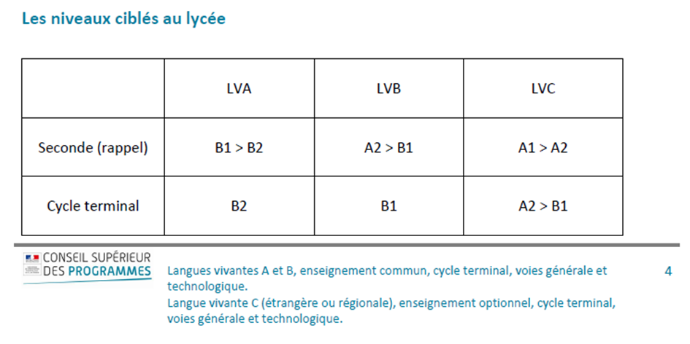
Le tronc commun

Slide 8
La spécialité: une dimension littéraire affirmée
Source : conseil des programmes

Slide 9
Parcoursup et les spécialités
« l’enseignement supérieur n’était pas prescripteur pour le choix des spécialités »
(MEN)

Slide 10
Et pourtant, de nombreux acteurs se positionnent déjà !

Slide 11
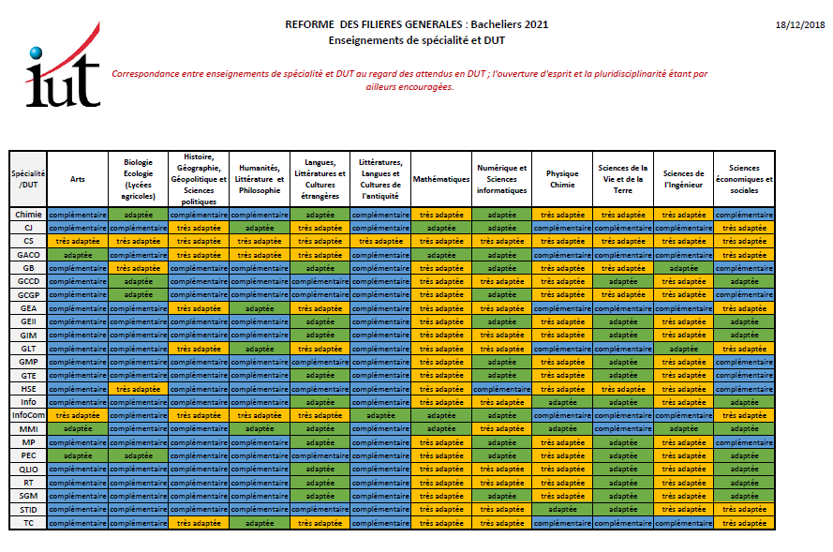

Slide 12
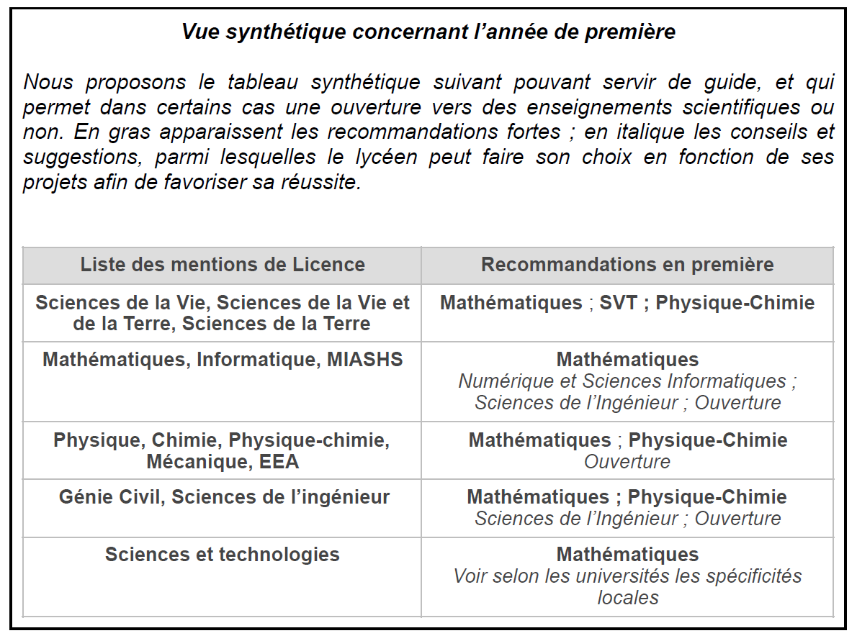
CDUS

Slide 13
Union des professeurs de CPGE scientifiques

Slide 14
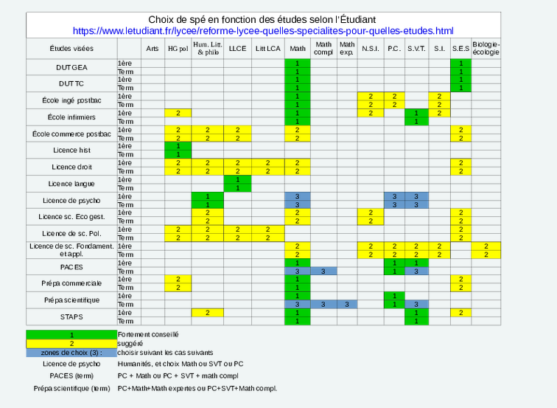
L’étudiant

Slide 15
Les questions en suspens
Entre prescription et recommandation?
Devons-nous recommander la spécialité LLCE?
Si non, quelles spécialités recommander?

